Slide 1
Портфолио Аникеевой Ольги Борисовны
ГБОУ СПО МО «Московский областной государственный колледж технологий, экономики и предпринимательства»
г. п. Лыткарино
2013

Slide 3
Сведения о повышении квалификации:
30.09.11г. – 14.12.11г. Кафедральный вариативный учебный модуль «Реализация ФГОС III поколения», 72 часа, ГОУ ПАПО.
Апрель 2012г. – курсы обучения по программе «Подготовка экспертов предметной комиссии по русскому языку при проведении ЕГЭ в 2012 году на территории Московской области», 16 часов, ГОУ ПАПО.
Апрель 2012г. – курсы обучения по программе «Подготовка экспертов предметной комиссии по литературе при проведении ЕГЭ в 2012 году на территории Московской области», 16 часов, ГОУ ПАПО.
28.09.12г. – 21.12.12г. «Актуальные проблемы развития профессиональных компетенций учителя русского языка и литературы в условиях реализации ФГОС», 72 часа, ГОУ ПАПО (на базе лицея № 13 г. Раменское).

Slide 4
Динамика качества знаний групп 170 и 270 (специальность «Туризм»):
Группа 170 Группа 270

Slide 5
Динамика качества знаний групп 111 и 211 (специальность «Экономика и бухгалтерский учет (по отраслям)»):
Группа 111 Группа 211

Slide 6
Участие в конкурсах, конференциях:
Июнь 2012 г. – участие в областной научно-практической конференции «Организация самостоятельной работы в условиях внедрения ФГОС нового поколения» (ГБОУ СПО МО «МОГКТЭП»).
Ноябрь 2012 г. – участие в Международном конкурсе «Русский медвежонок» (39 студентов).
Декабрь 2012 г. – участие в работе II Форума православных женщин (Зал всех Соборов при Храме Христа-Спасителя).

Slide 7
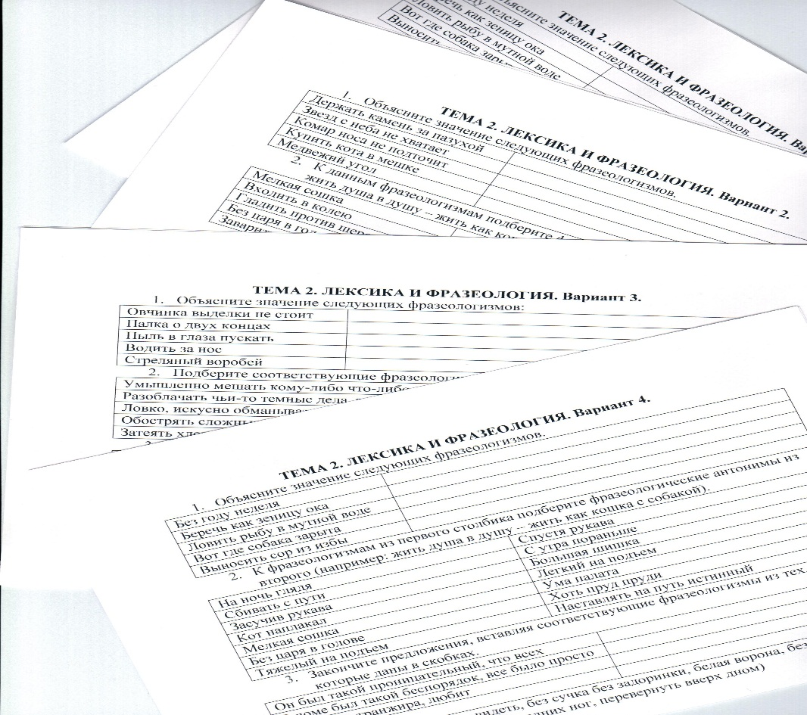
Методические разработки:
Практические работы по дисциплинам «Русский язык», «Русский язык и культура речи», рабочая тетрадь по дисциплине «Русский язык и культура речи» (для студентов экономического отделения), контрольная работа по теме «Лексика», разноуровневые задания по теме «Фразеология» и др.

Slide 8
Моя работа – это не только уроки и проверка тетрадей, но и экскурсии, поездки, встречи с интересными людьми…

Slide 9
… и, конечно, преподаватели не только учат, но и учатся сами!

Slide 10
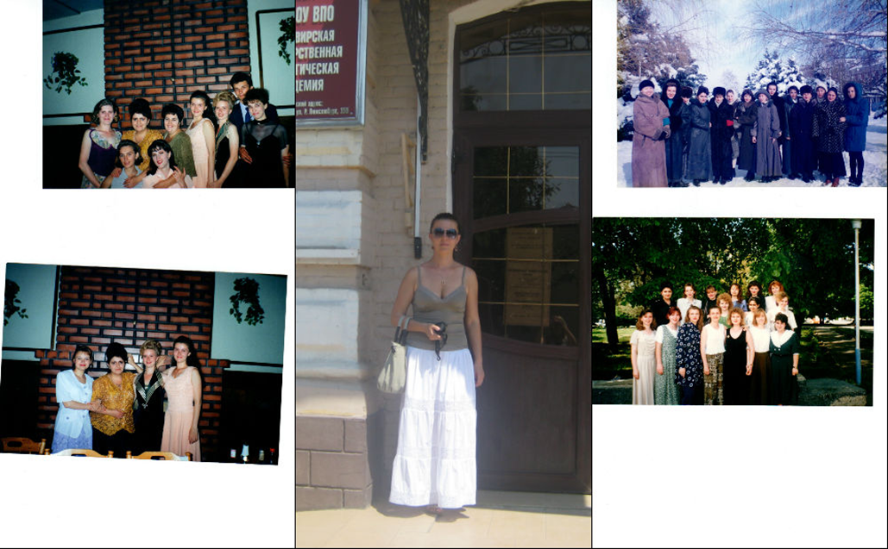
СПАСИБО ЗА ВНИМАНИЕ!

